Slide 1
Модель «Учитель-тьютор- как инструмент в обучении старшеклассников с ТМНР »
Меньшикова Ольга Витальевна
Учитель МБОУ «С(К)ОШ №72 г.Челябинска»

Slide 2

Тьютор (от англ. tutor) — это специалист, который организует условия для успешной интеграции учащегося с особенностями развития в образовательную и социальную среду школы

Slide 3

На уроке осуществляются разные формы взаимодействия учителя и тьютора:
а) индивидуальная помощь тьютора одному обучающемуся класса;
б) индивидуальная помощь тьютора нескольким обучающимся класса;
в) проведение тьютором части урока;
г) при организации работы на уроке по подгруппам, работа тьютора с одной из подгрупп;
д) помощь тьютора всем детям при реализации какого-либо проекта на уроке
е) взаимодействие в процессе адаптации и социализации ребенка в группе сверстников.

Slide 4

Взаимодействие учителя и тьютора в процессе обучения осуществляется и в методическом плане:
– разработка СИПР
– постановка цели и конкретных задач в организации помощи ребенку при освоении им образовательной программы;
– решение вопросов о способе и средствах подачи и закрепления нового материала с учетом особенностей познавательной деятельности конкретного ребенка или группы детей, составление и оформление индивидуальных карточек с заданиями;
– планирование системы уроков,
– совместное решение вопросов преподавания и оценки успешности учебной деятельности «особых» детей в классах
– помощь учителю в оформлении методических пособий и др.

Slide 5
Одна из основных форм взаимодействия учителя и тьютора в процессе обучения – индивидуальная помощь «особому ребенку», т.е. тому, кому тьютор помогает на данном уроке.

Slide 6
Специфика социализации обучающихся данной категории детей обусловлена целым рядом характеристик:
- снижением мотивации к деятельности и затруднениями при формировании автоматизмов,
- сниженной социальной активностью и рефлексивностью,
- не могут применять в повседневной жизни знания, получаемые на отдельных предметах

Slide 7
Внешние факторы, затрудняющие социализацию обучающихся с ТМНР:
-ограниченность социального опыта, вызванную искусственной изоляцией в пределах семьи,
-неготовность общества принимать лиц с ОВЗ.

Slide 8
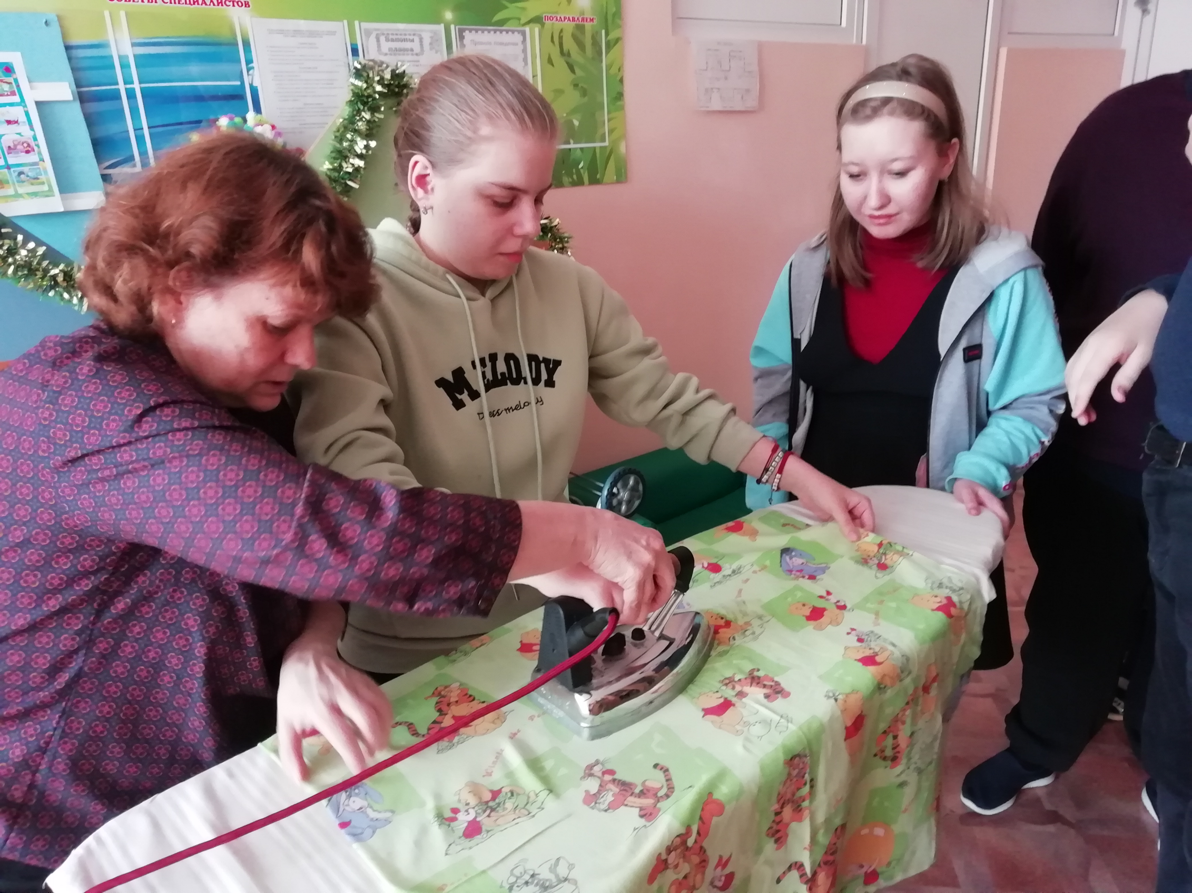

Slide 9
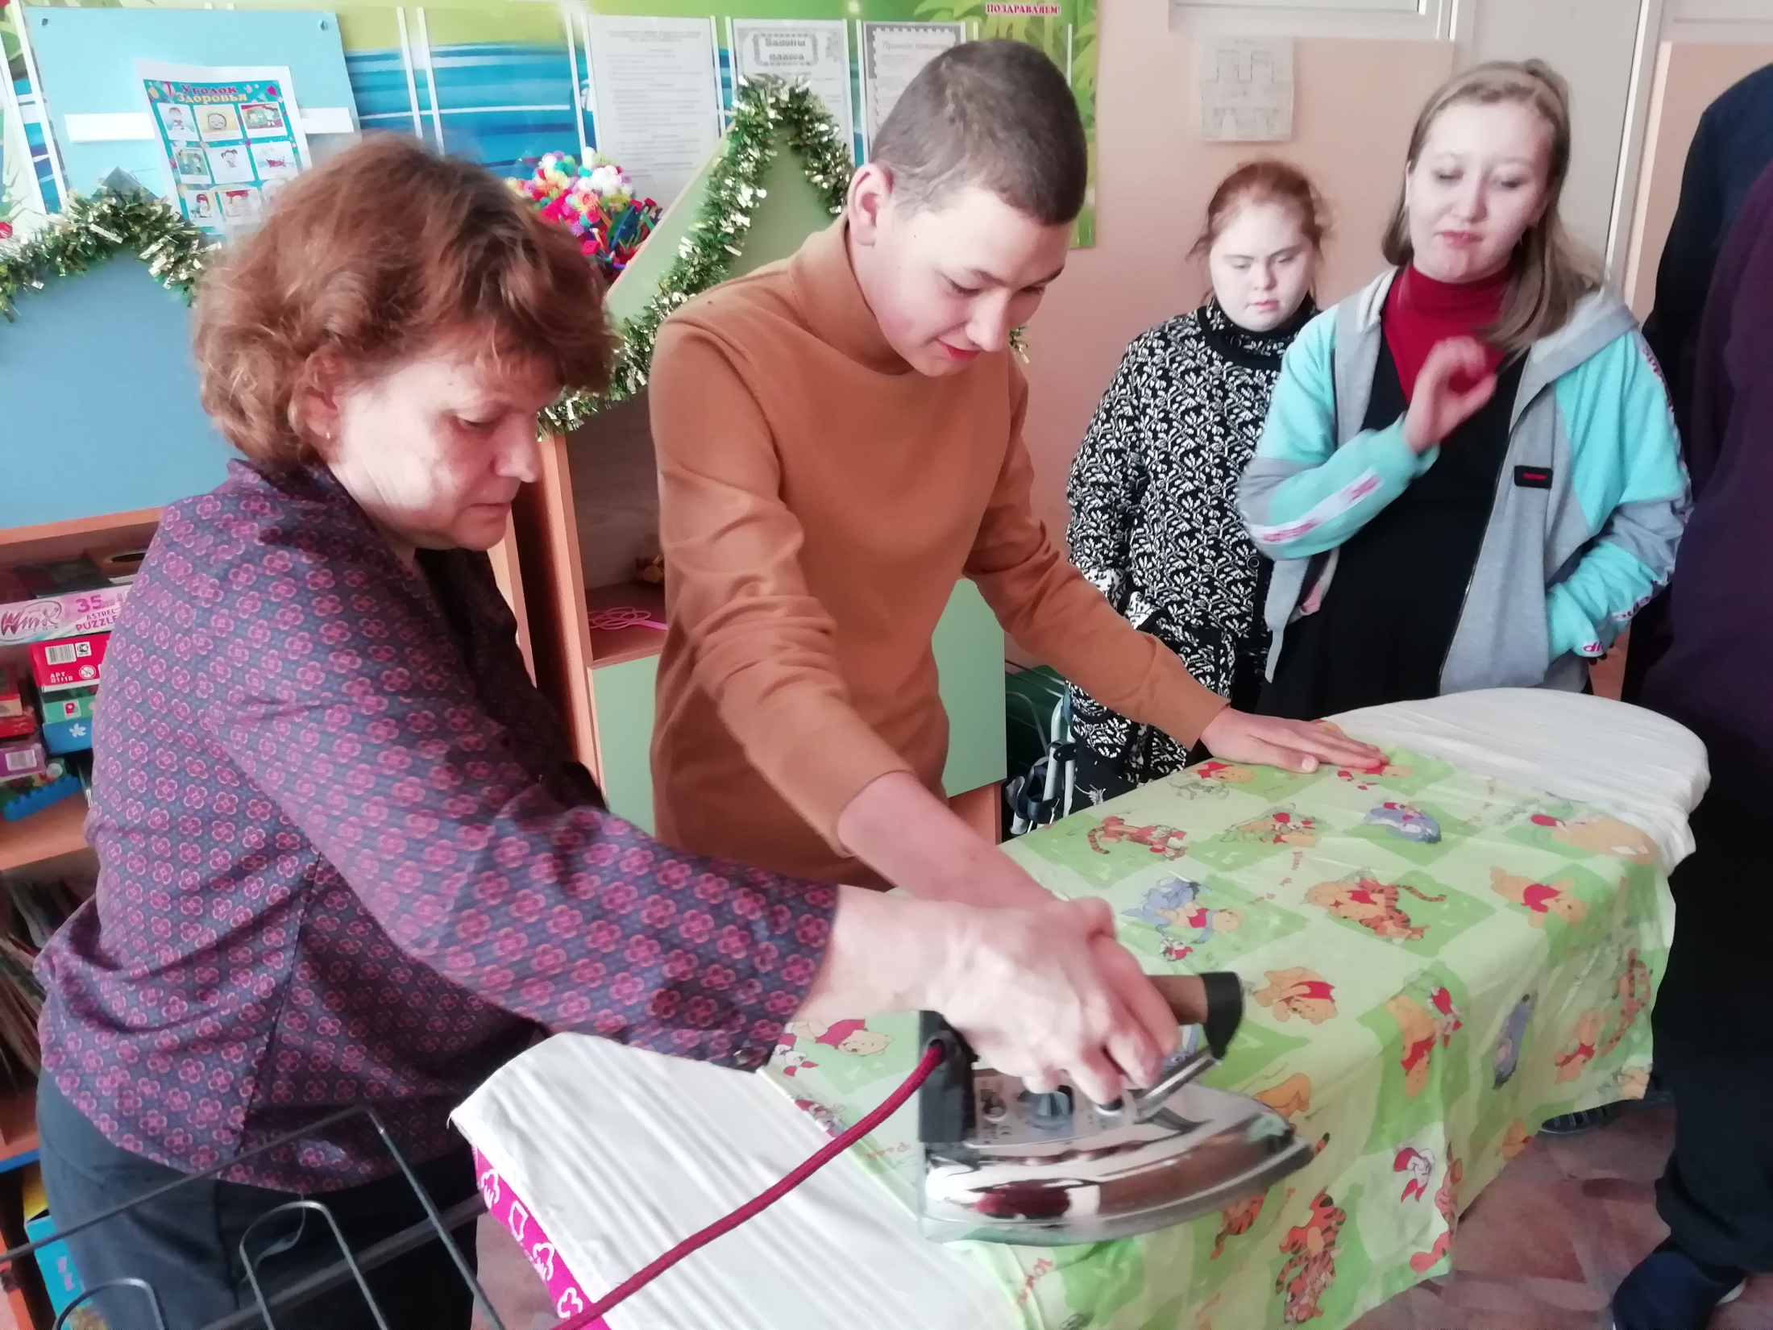

Slide 10
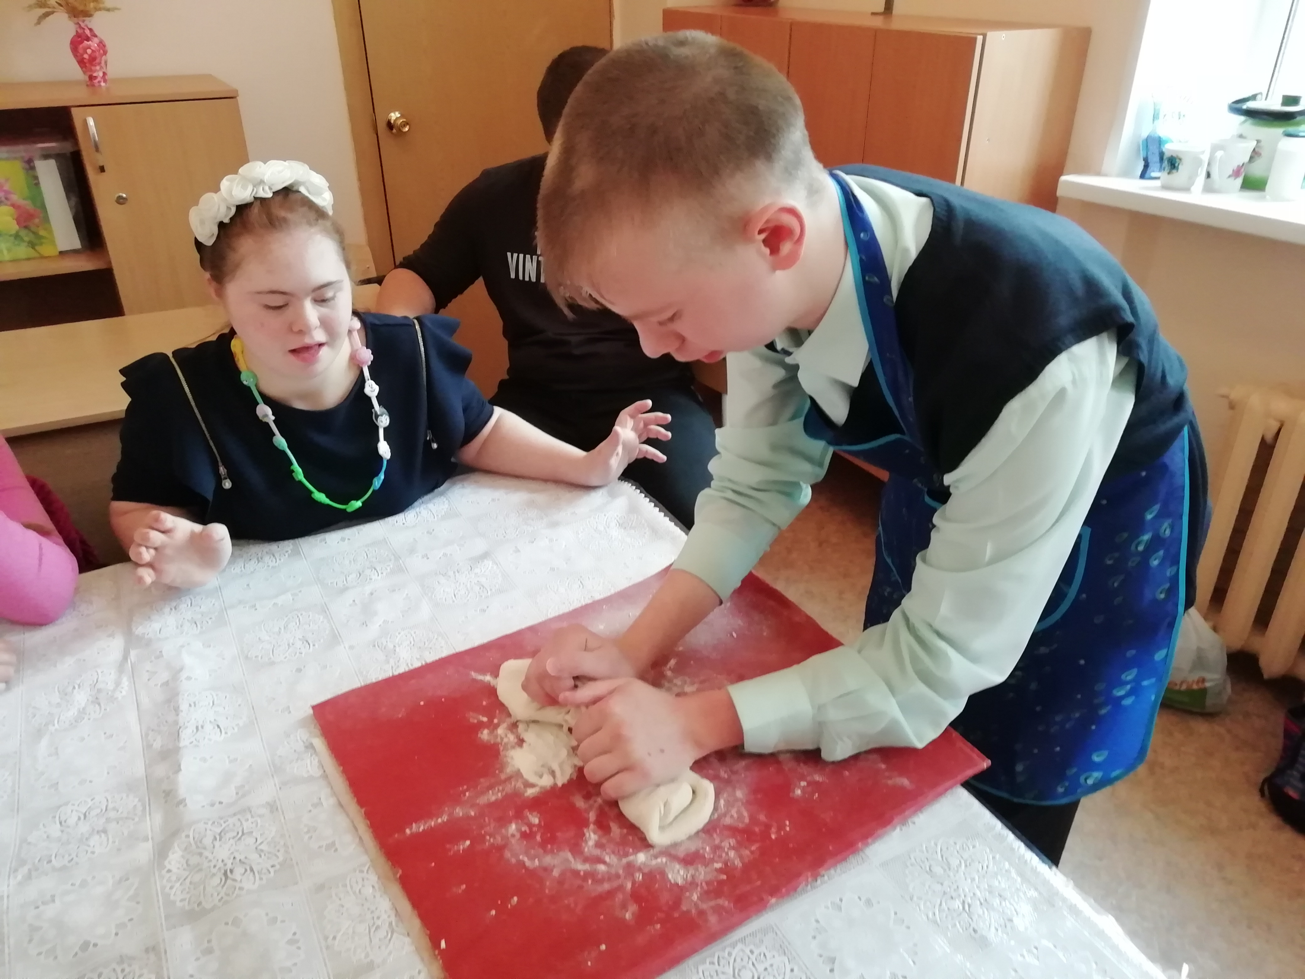

Slide 11
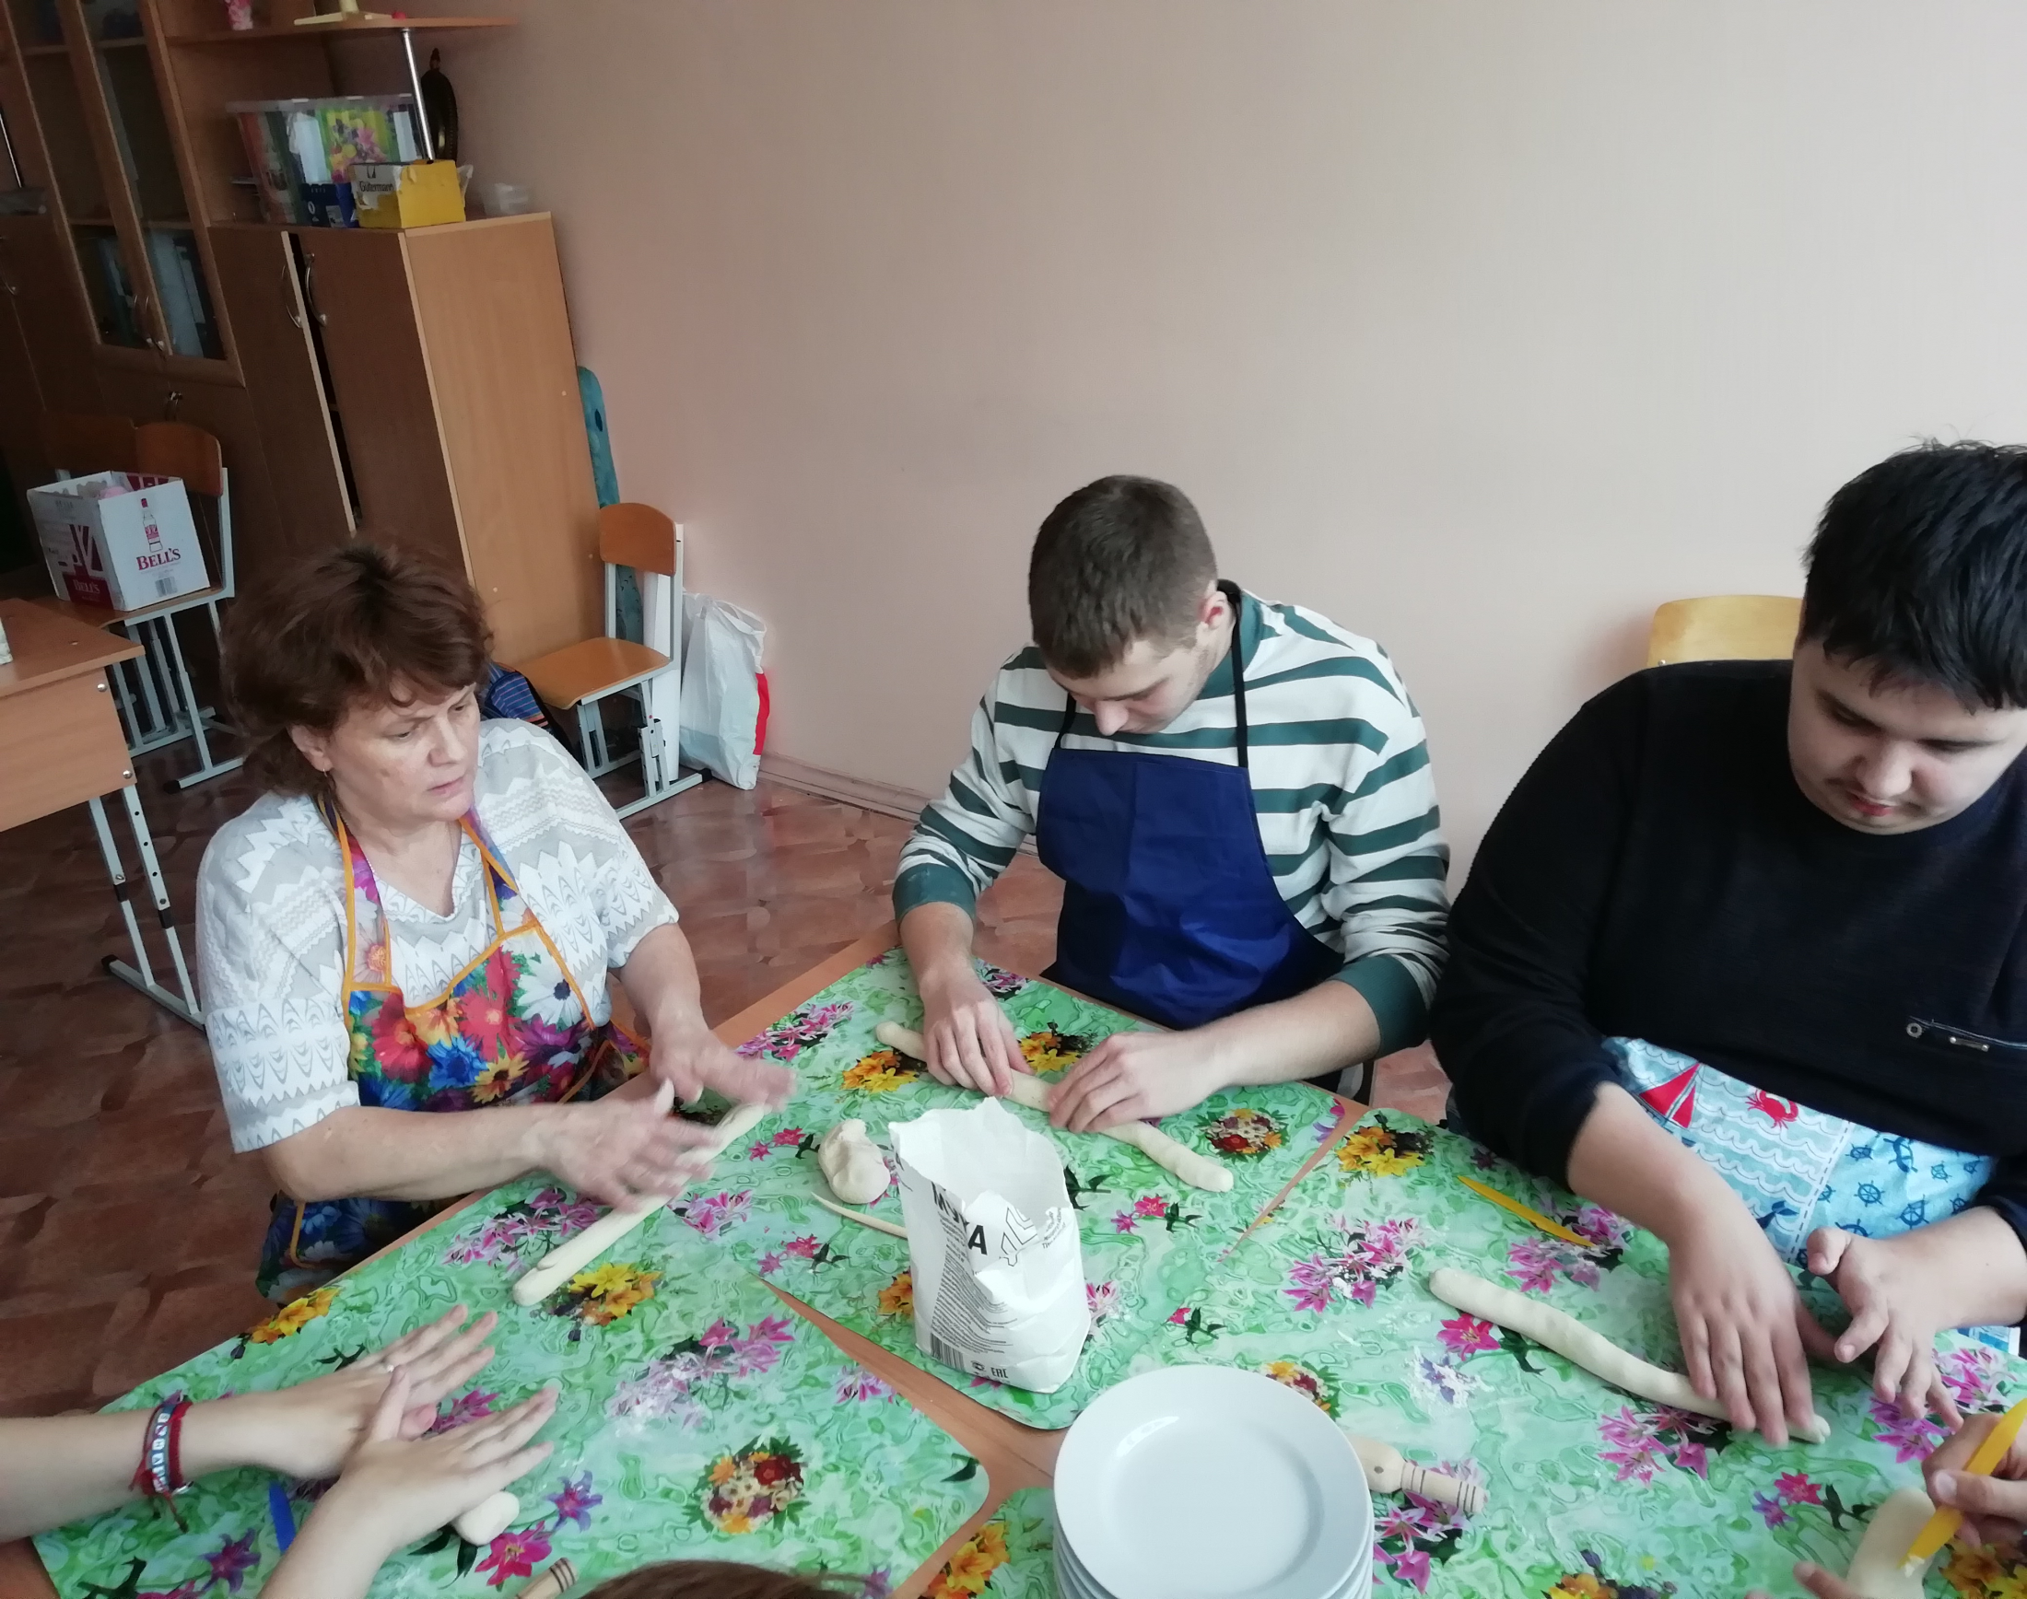

Slide 12
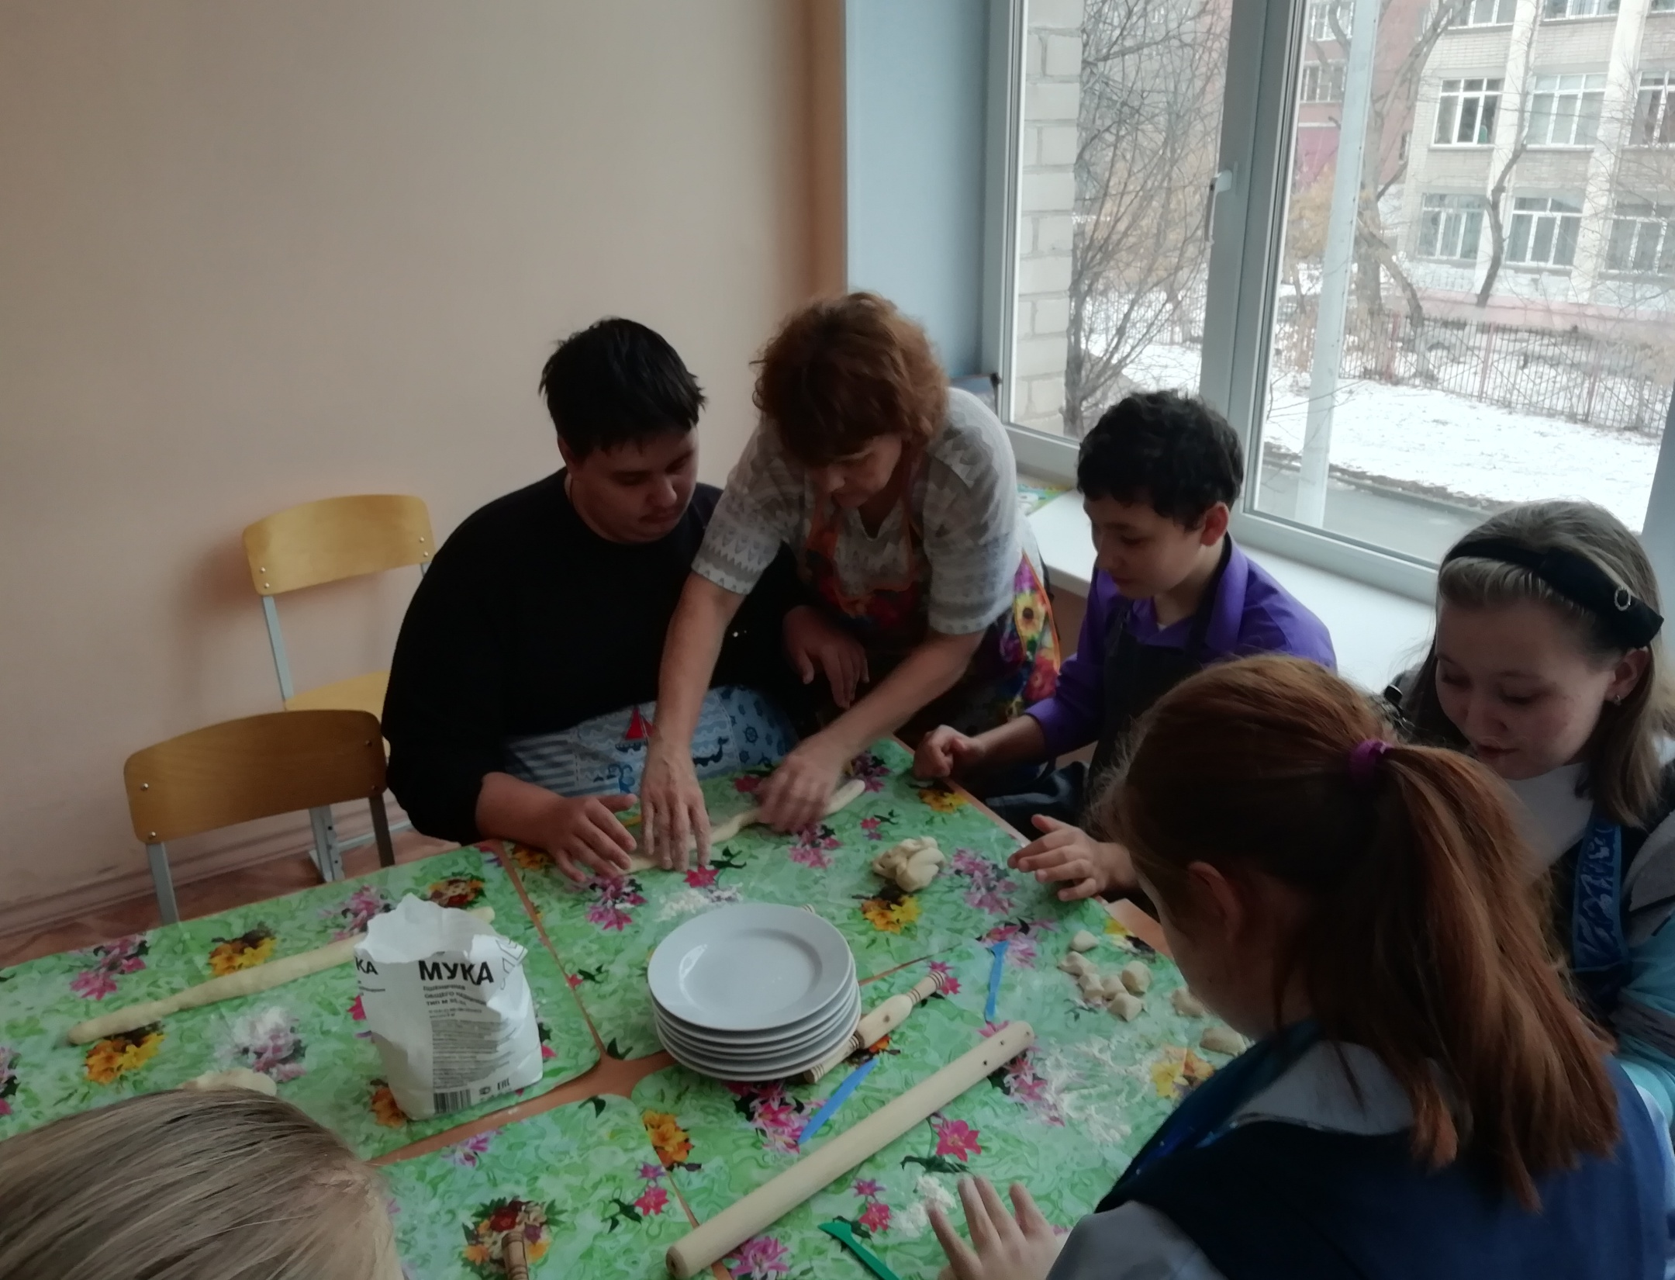

Slide 13
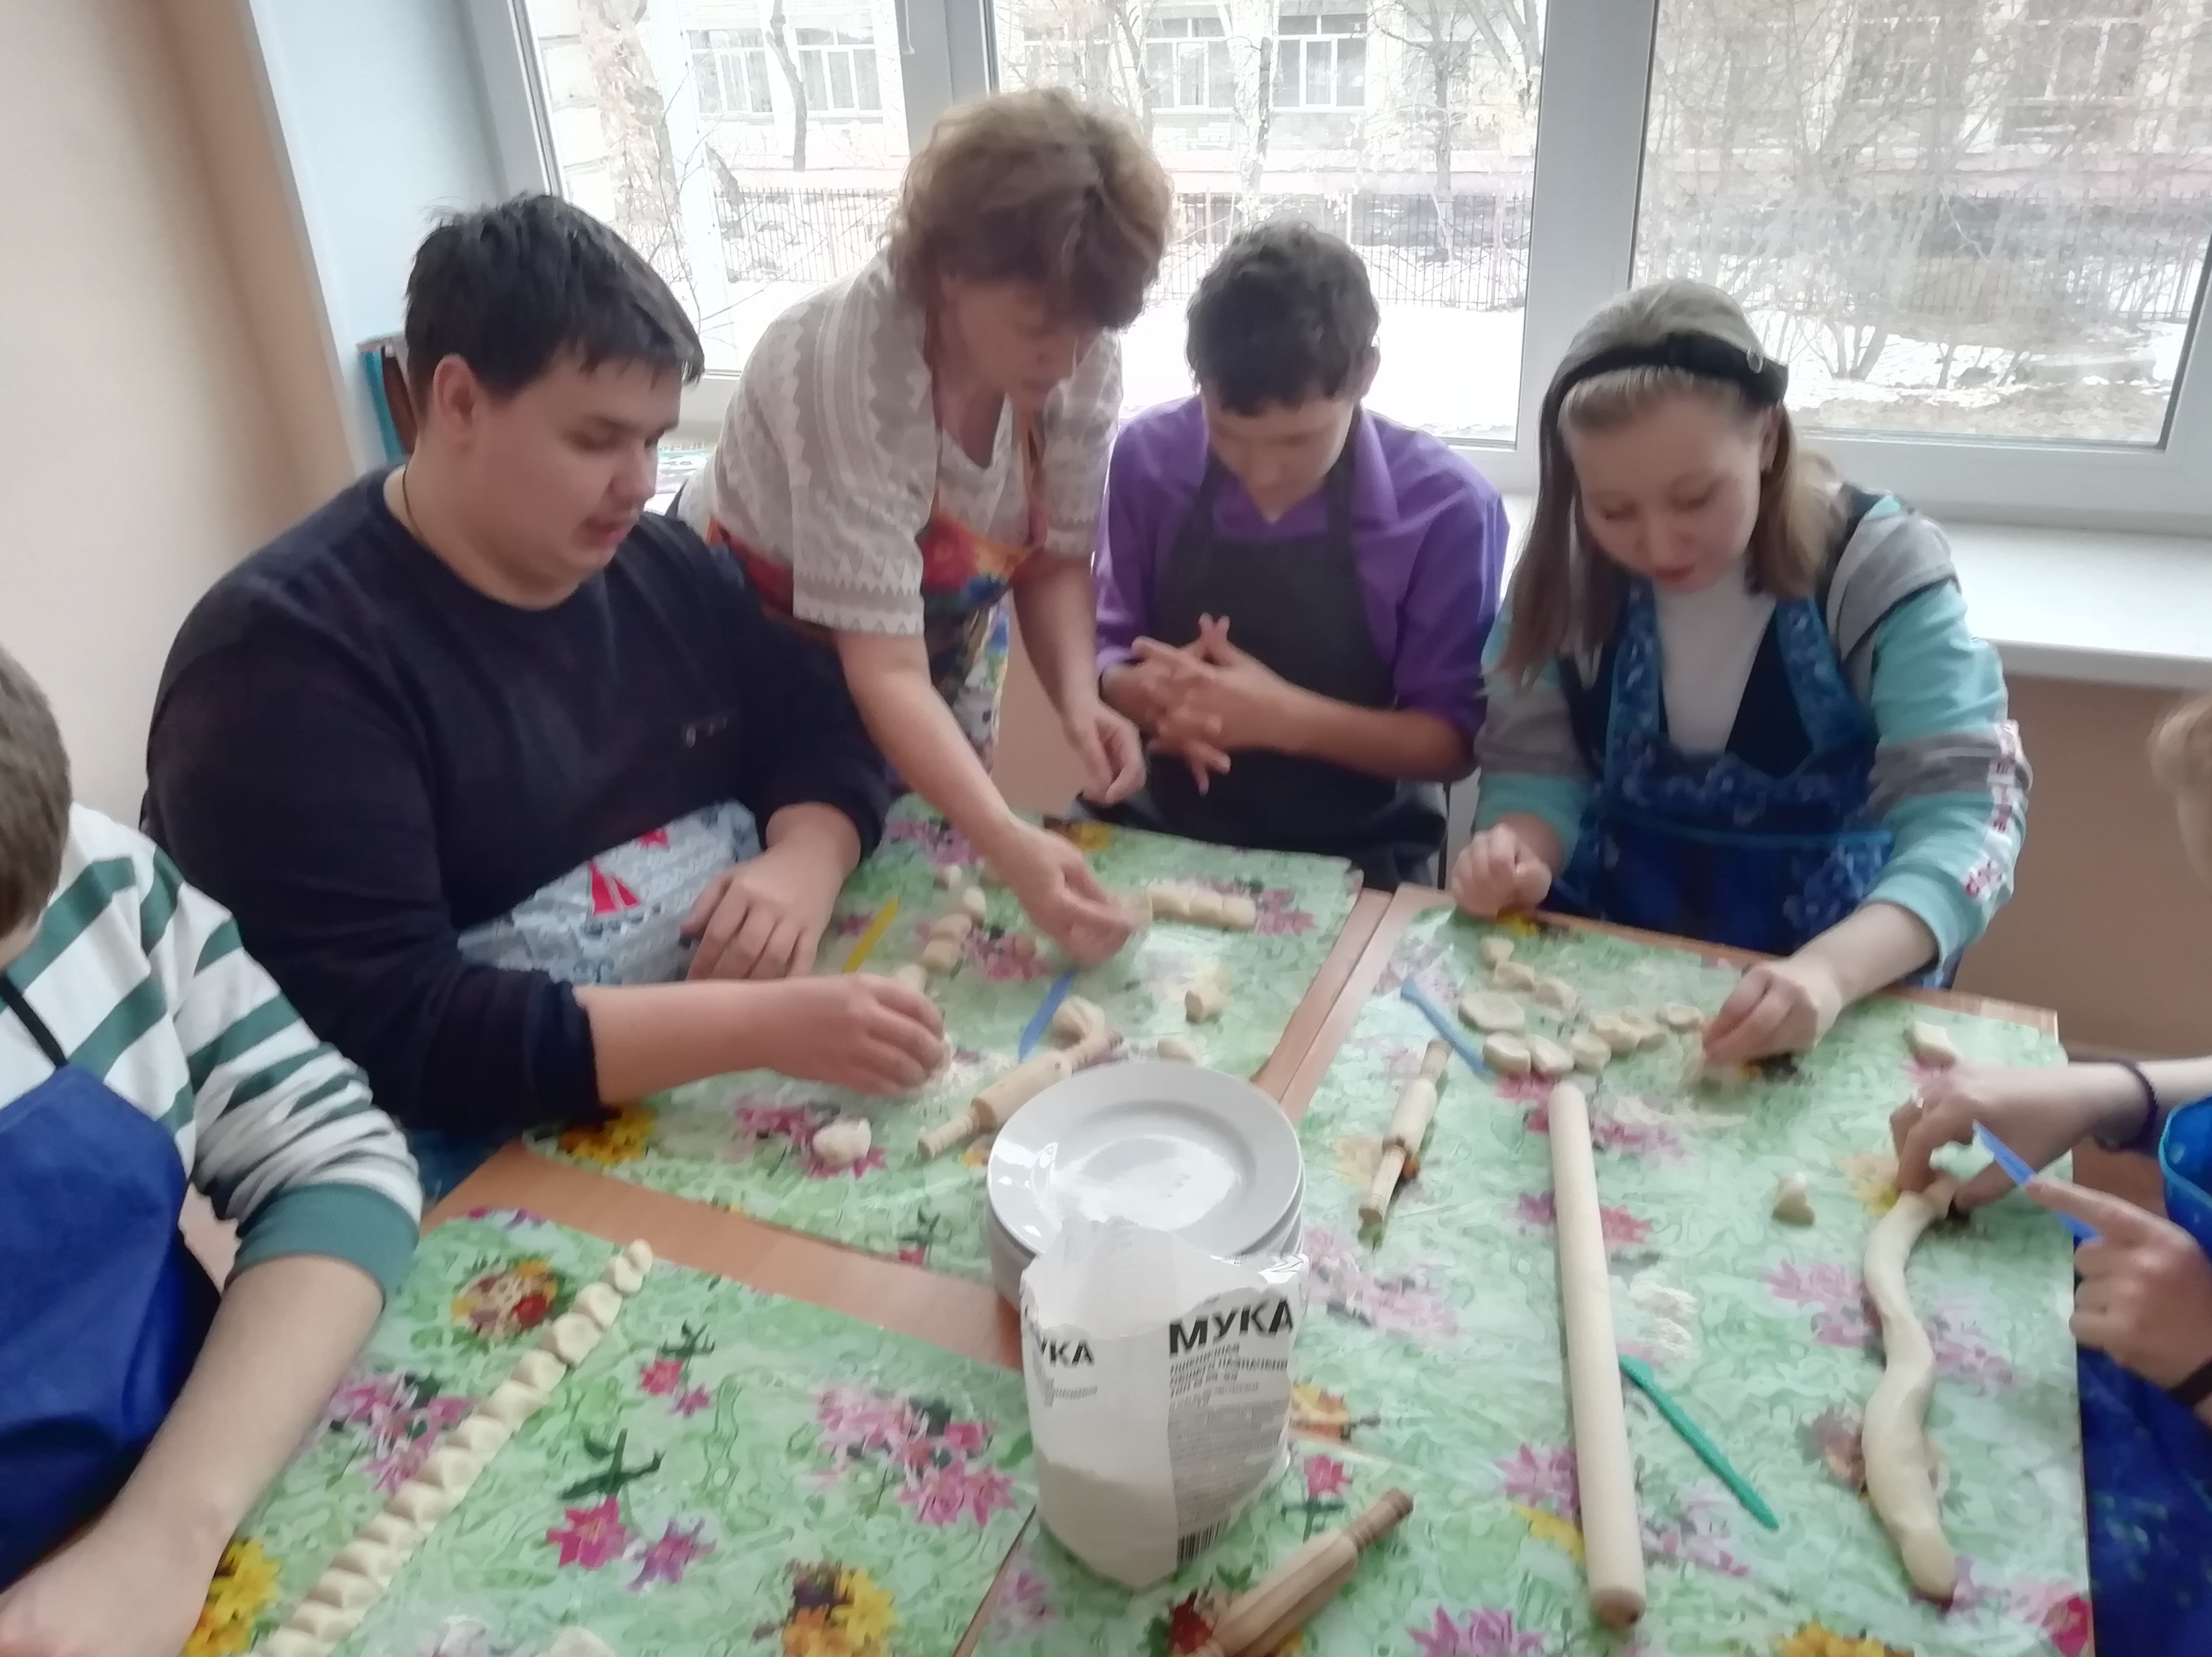

Slide 14
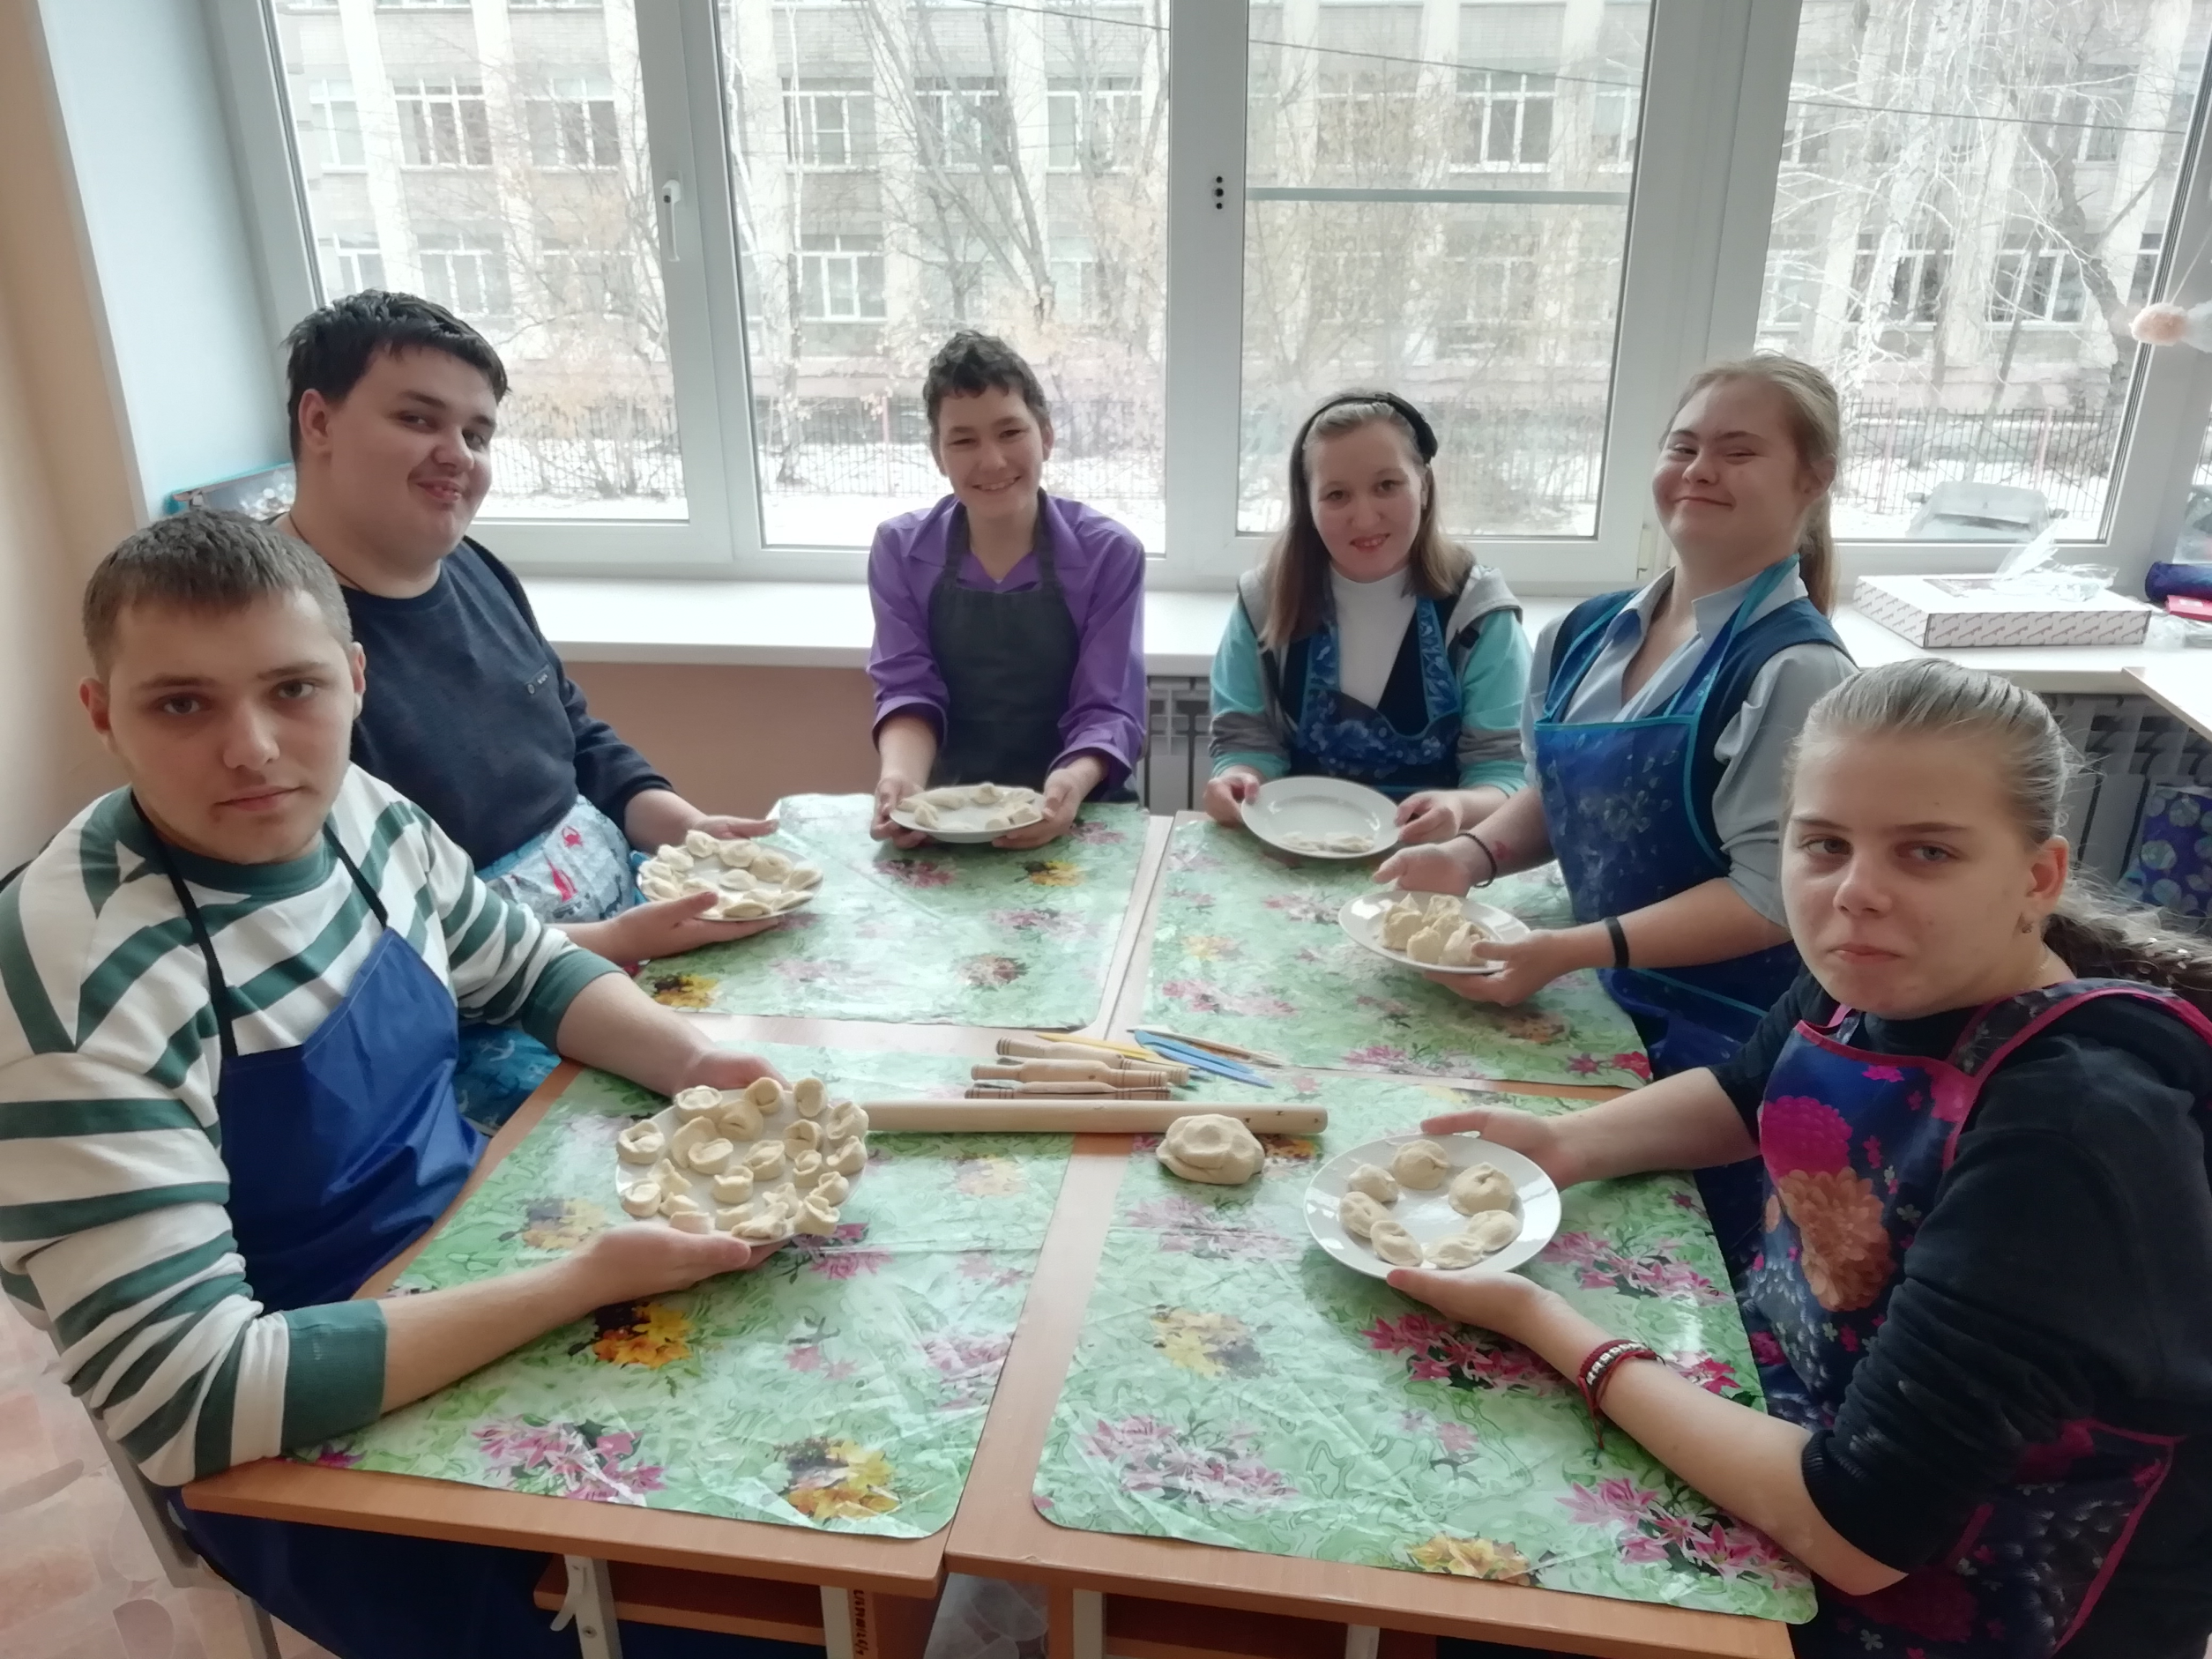

Slide 15
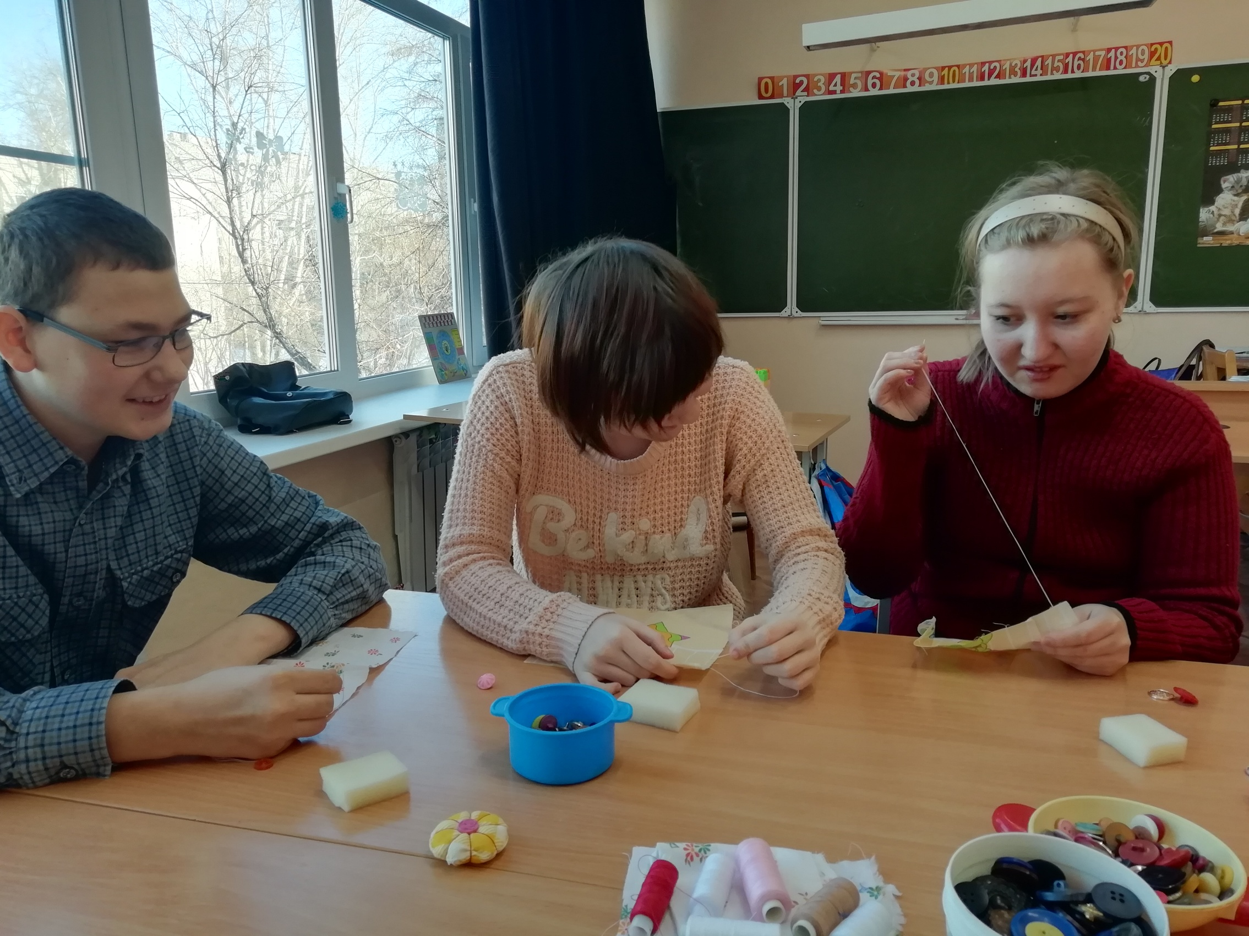

Slide 16
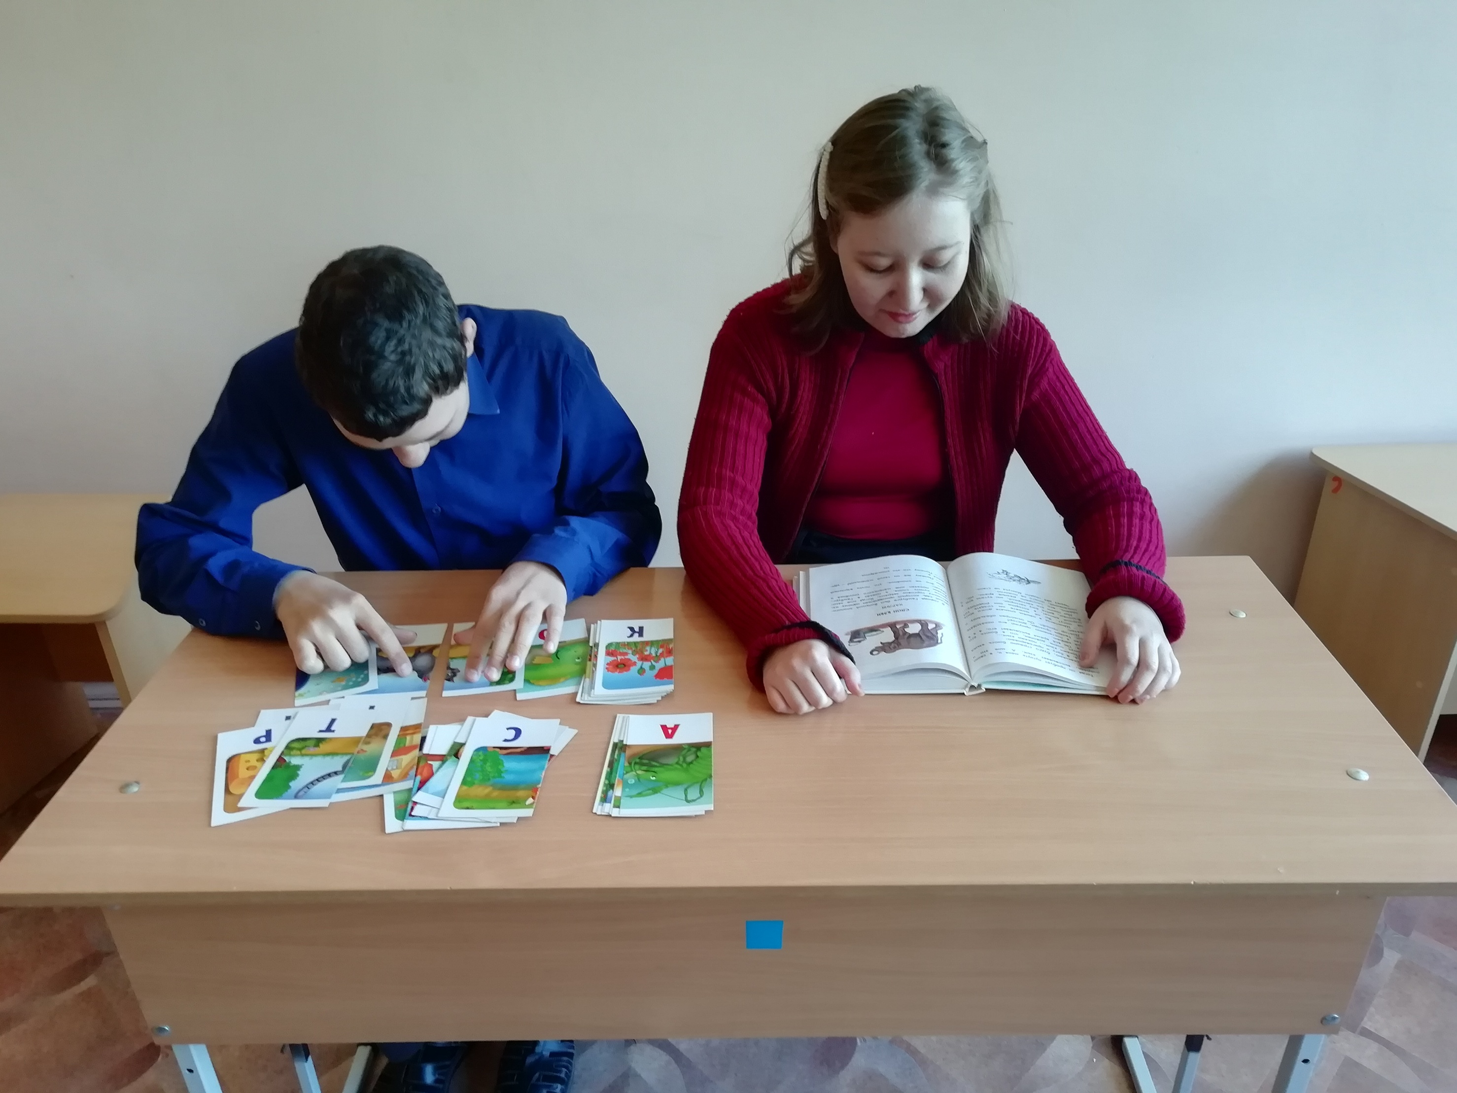

Slide 17
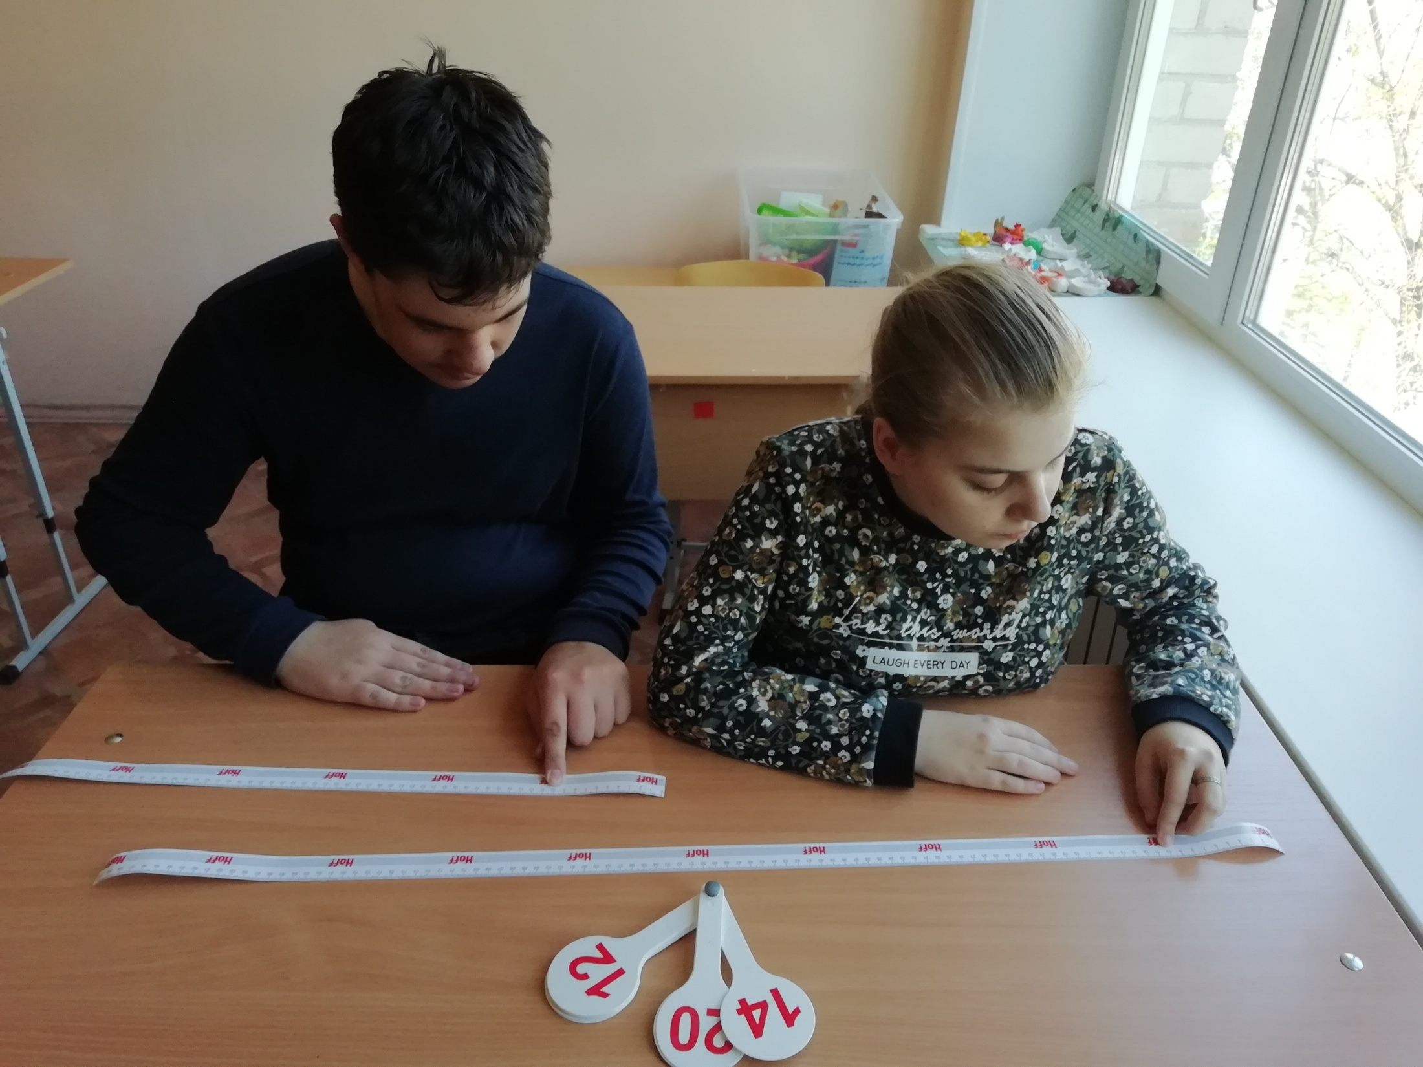

Slide 18
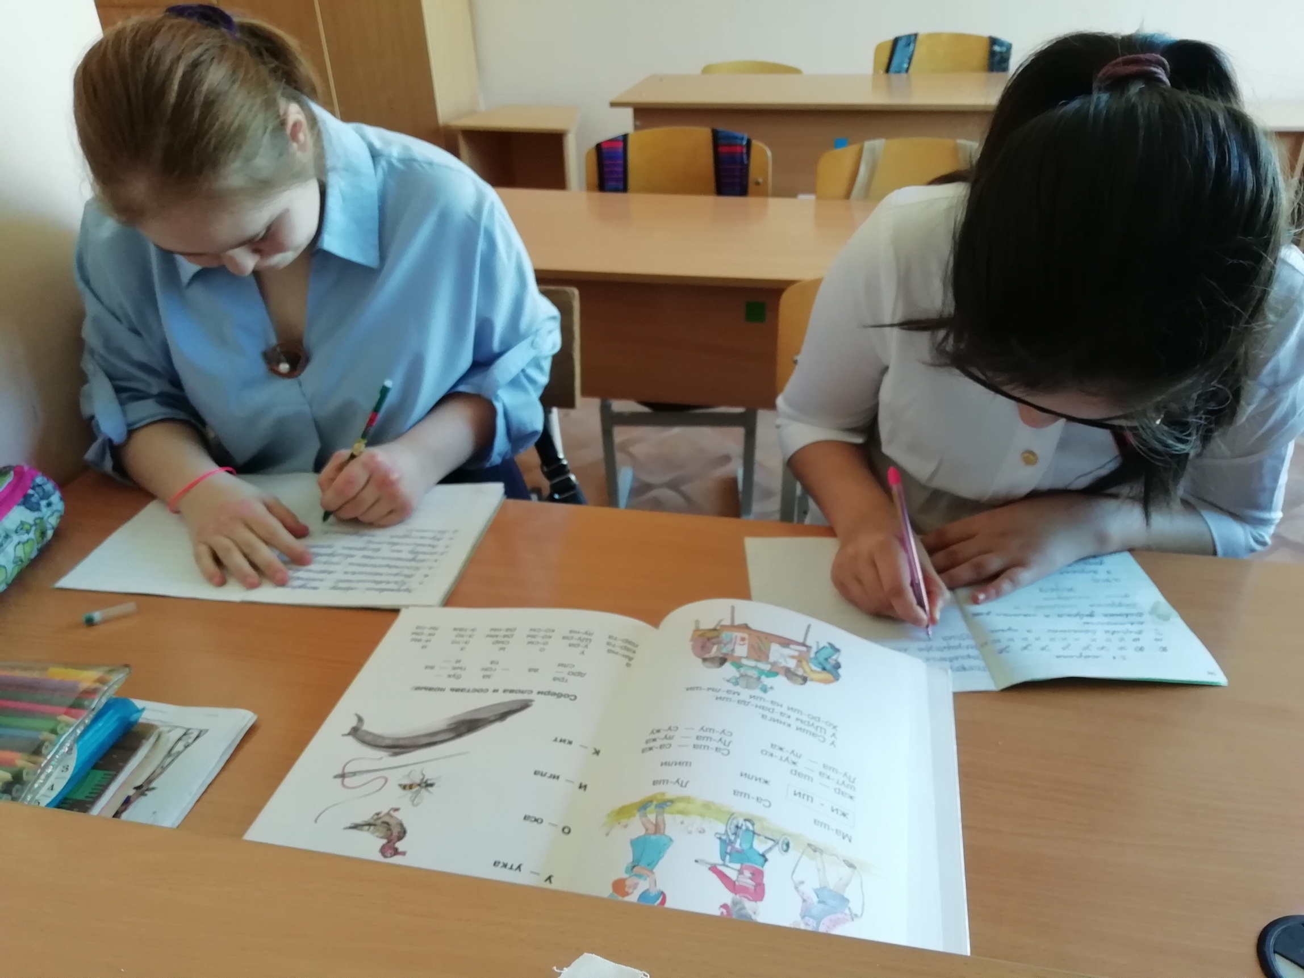

Slide 19
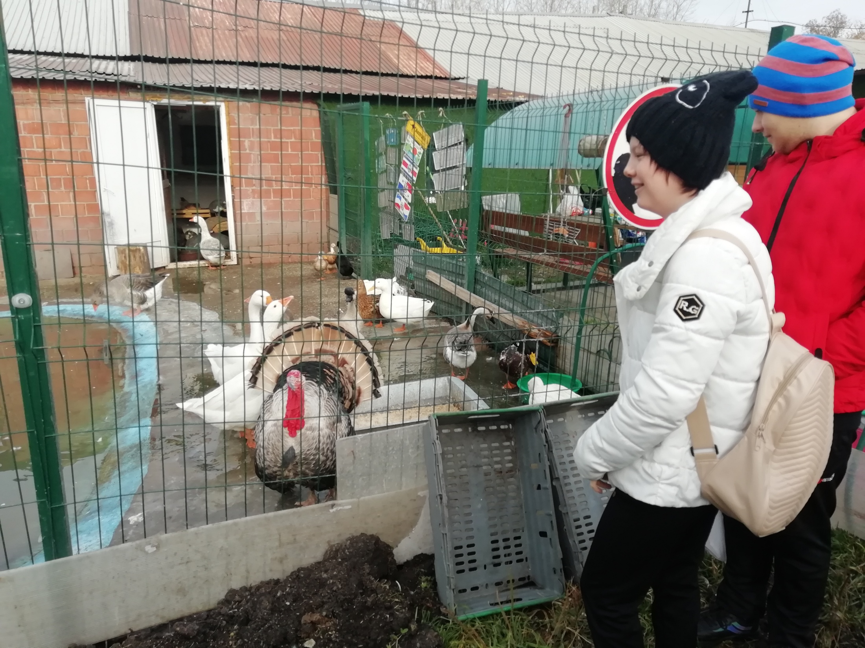

Slide 20
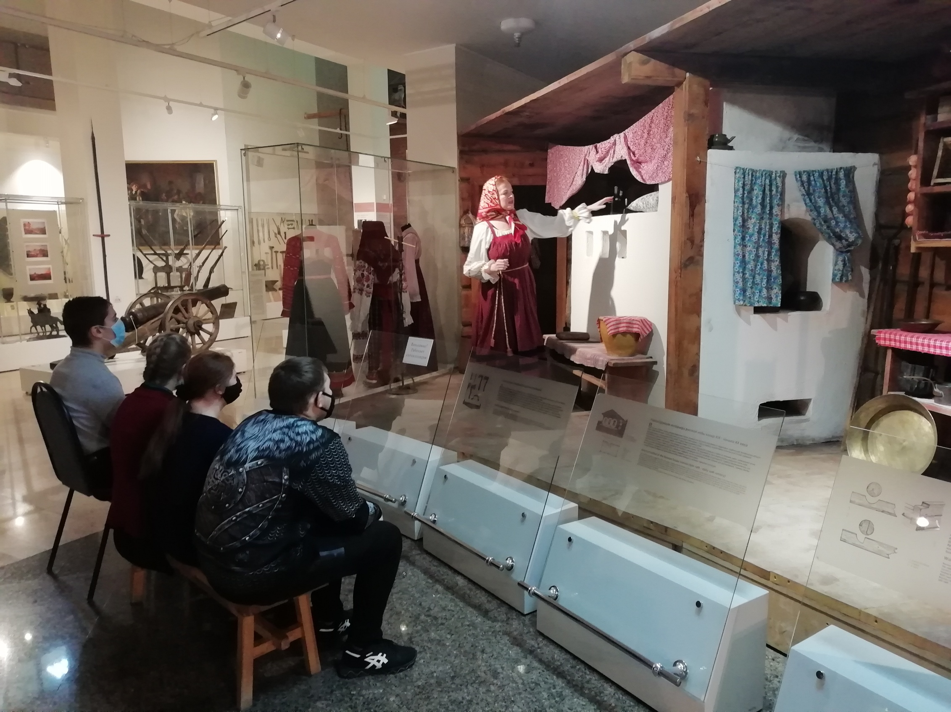

Slide 21
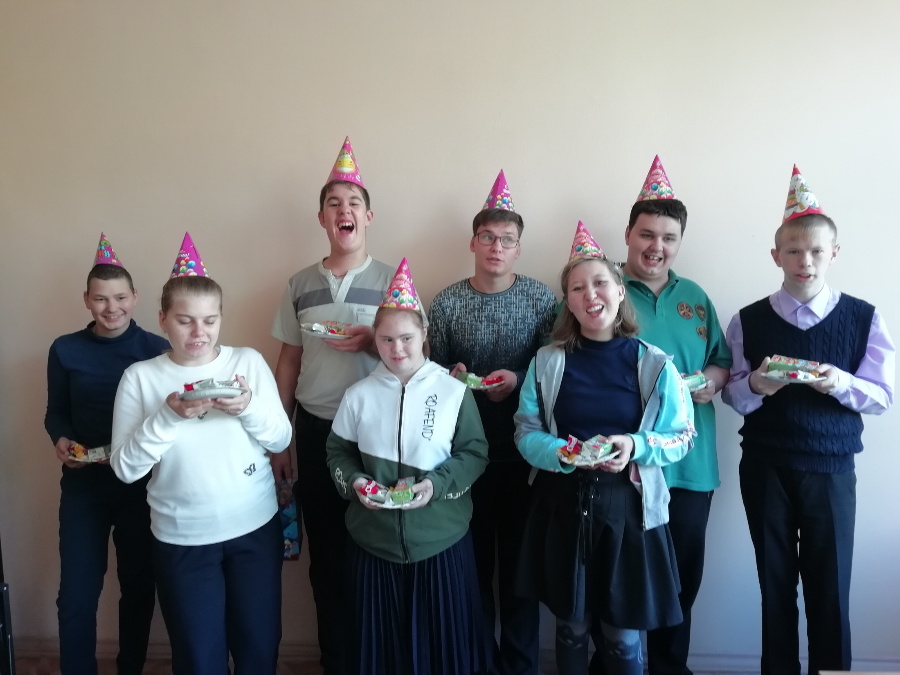

Slide 22
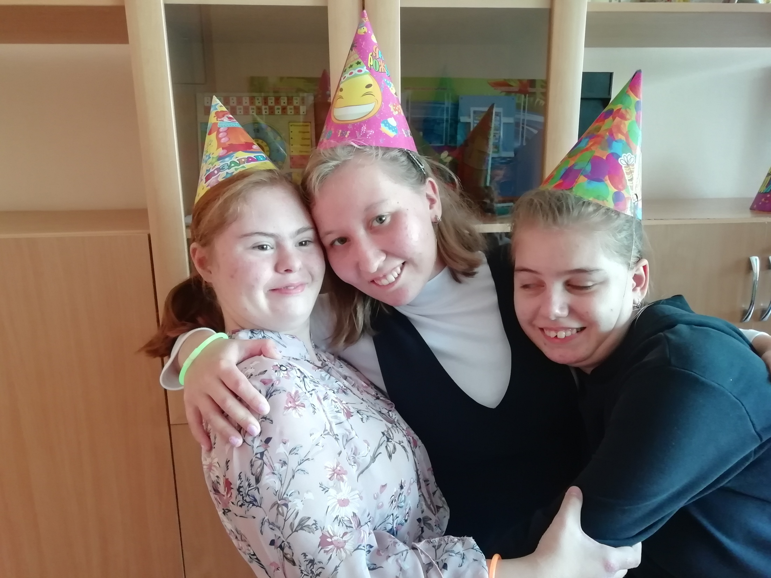

Slide 23
Модель «учитель-тьютор» реализуемая в нашей школе позволяет в полной мере реализовывать индивидуальный подход и повышать эффективность образовательного процесса.

Slide 24
Учитель и тьютор - равноценные, взаимозаменяемые, дополняющие друг друга, равные в своих правах и обязанностях специалисты.

Slide 25
Спасибо за внимание!

